Slide 1
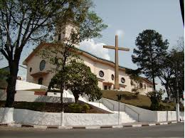
Pastoral da Cesta Básica- Projeto do Bem-Outubro de 2019- Mairiporã-SP

Slide 2
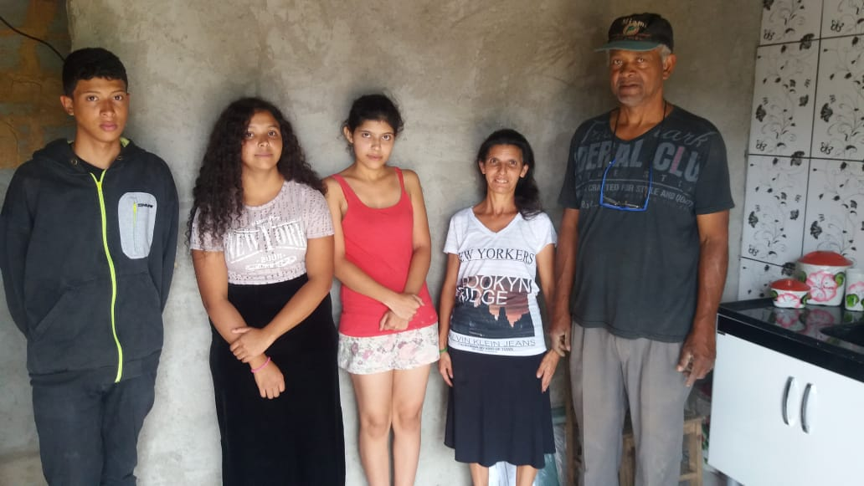
Famílie von Herrn A und A Hortolândia-Mairiporã

Slide 3
Kosten der Hausreformierung
Was wurde gemacht:
Mauern des Hauses erneuert, Dach erneuert, Zimentboden im Haus (77m2), neue Türen, neue Fenster und Scheiben , wo sie fehlten, Fliesen Boden und Wände, Waschbecken im Bad, Arbeitsfläche in der Küche, elektrische Instalation, Steckdosen und Lampen,
in Real ca in Euro
Material
Baumaterial - 3.768,00 840,00
Fensterscheiben 500,00 110,00
Arbeitskosten für den Maurer 1.200,00 270,00
TOTAL.............................................................5..468,00 1210,00

Slide 4
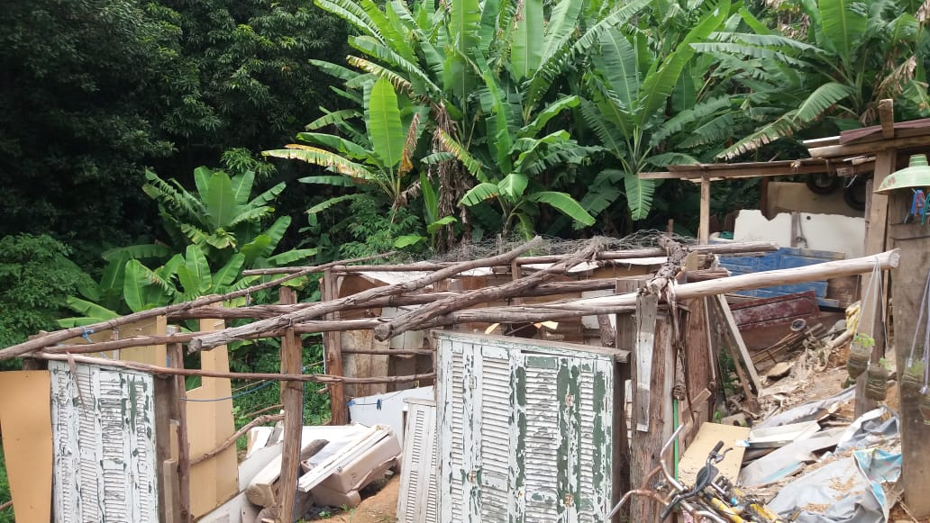
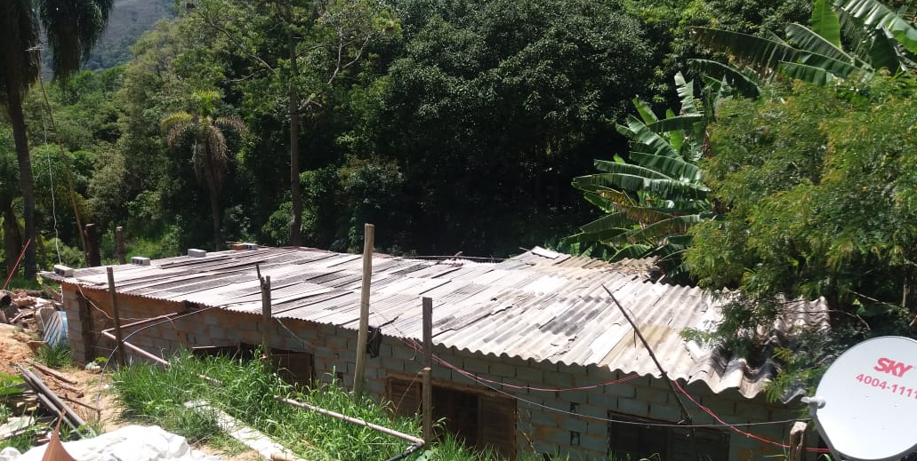
Vorher Nachher

Slide 5
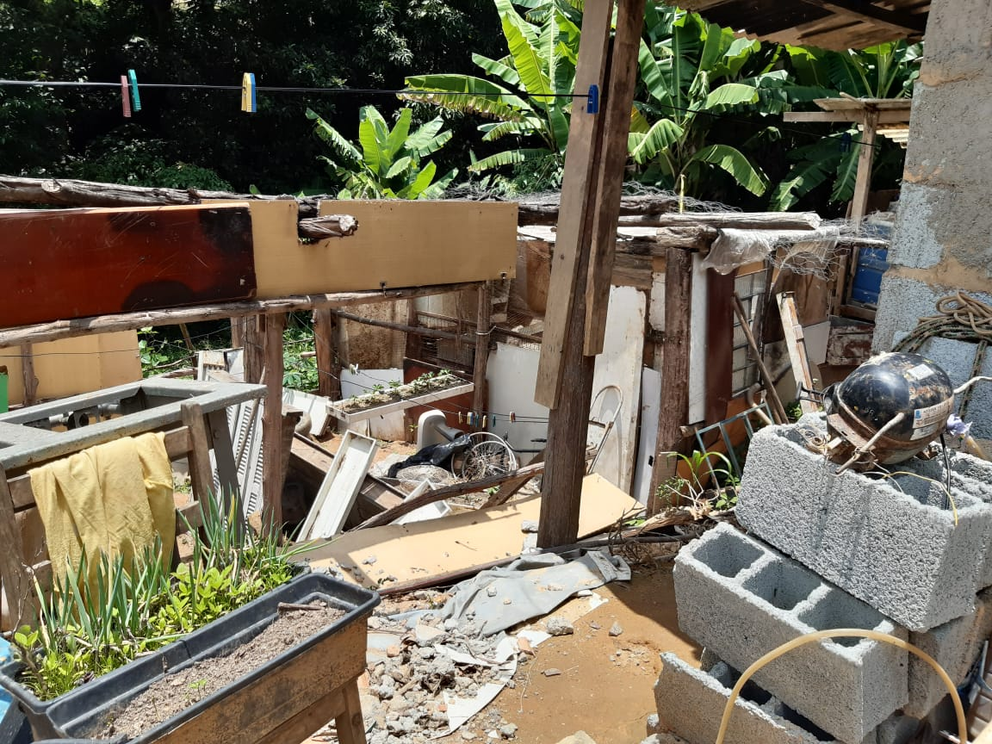
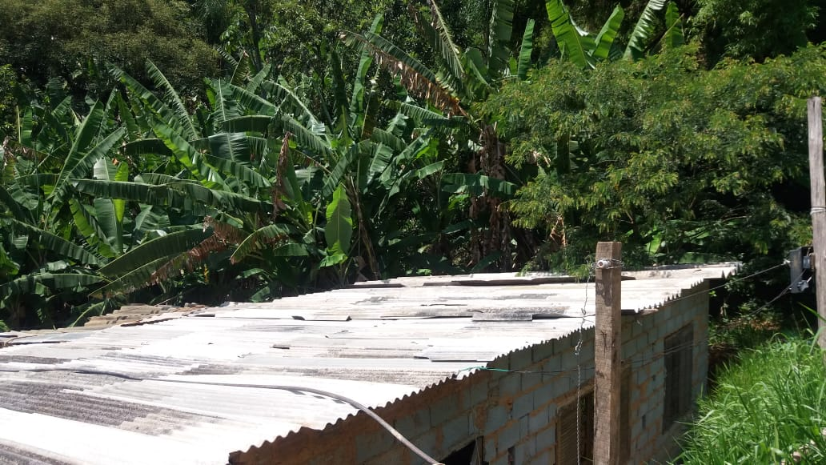
Vorher Nachher

Slide 6
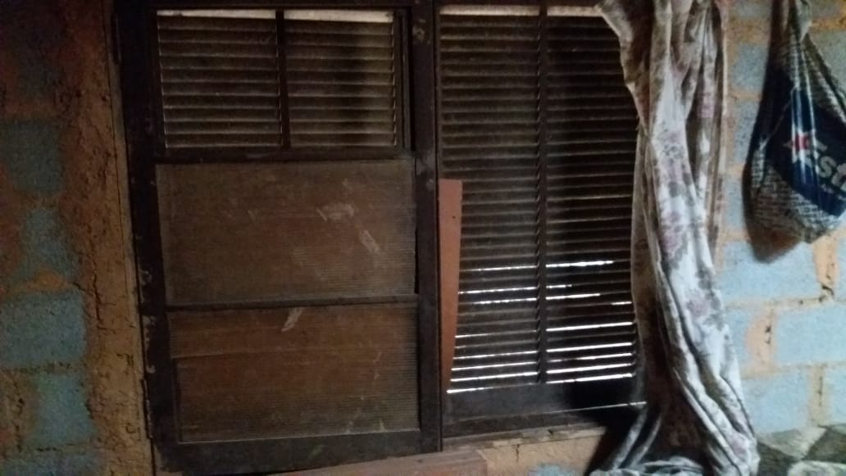
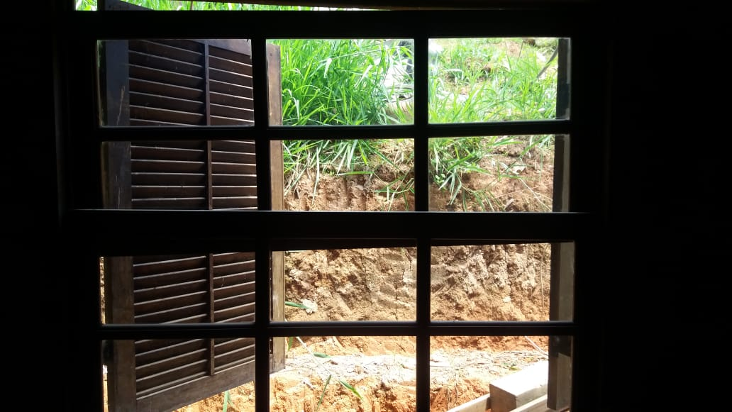
Vorher Nachher
(sem vidros)
(com vidros)

Slide 7
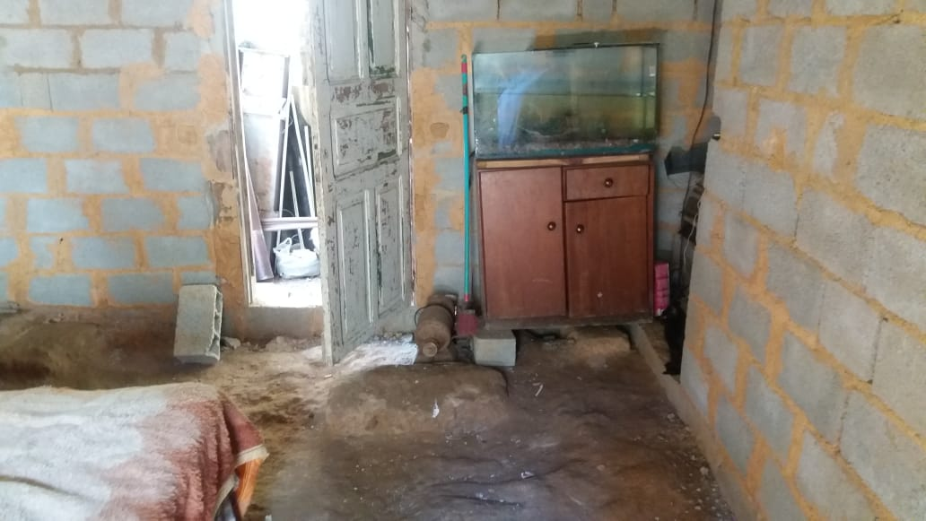
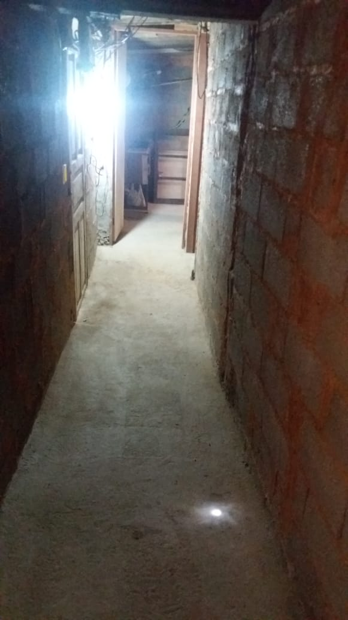
Antes Depois
(quarto sem o corredor)
(com o corredor)

Slide 8
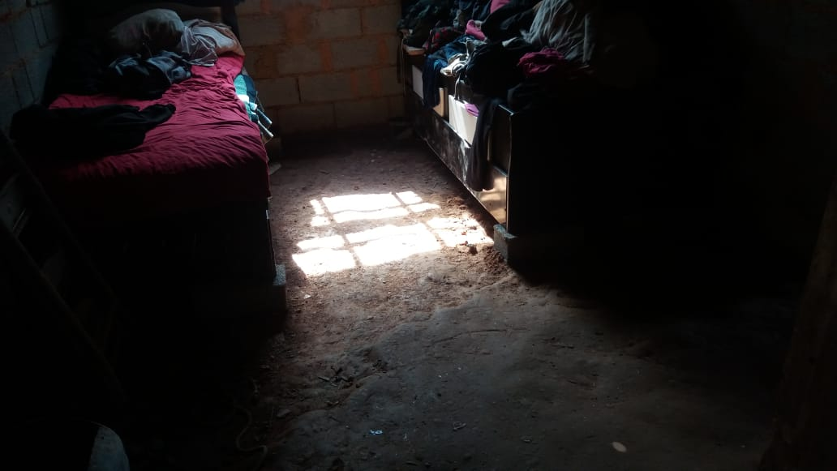
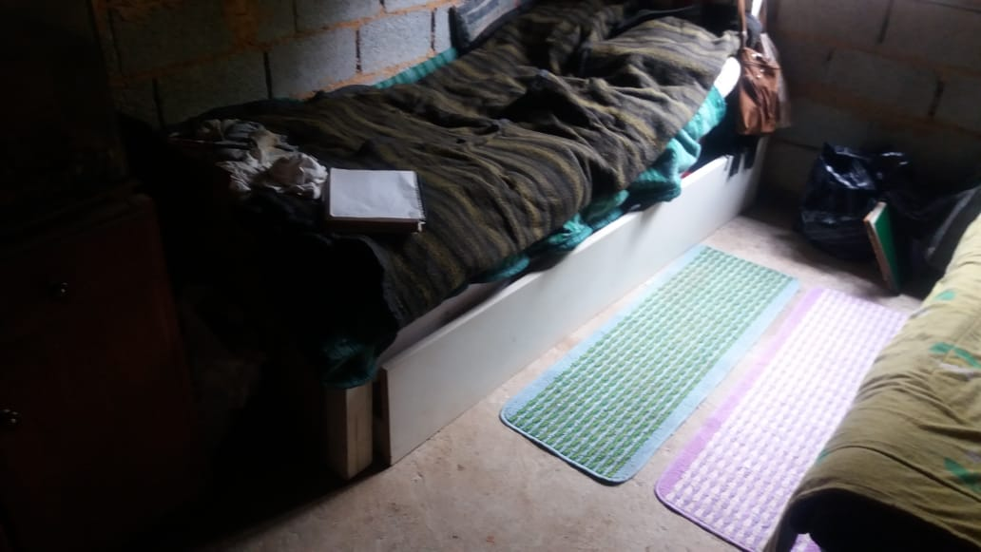
Antes Depois

Slide 9
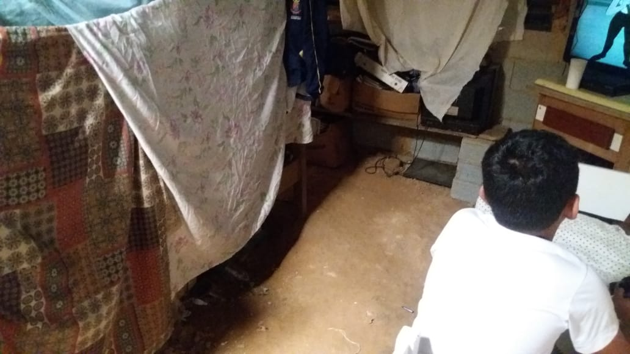
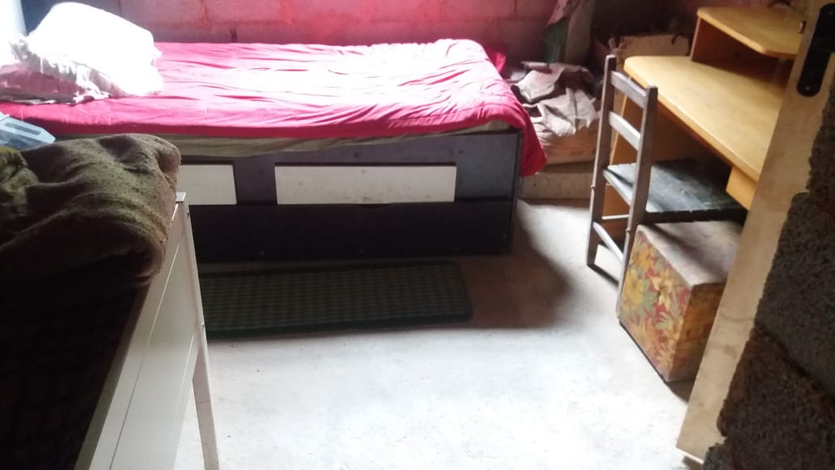
Vorher Nachher

Slide 10
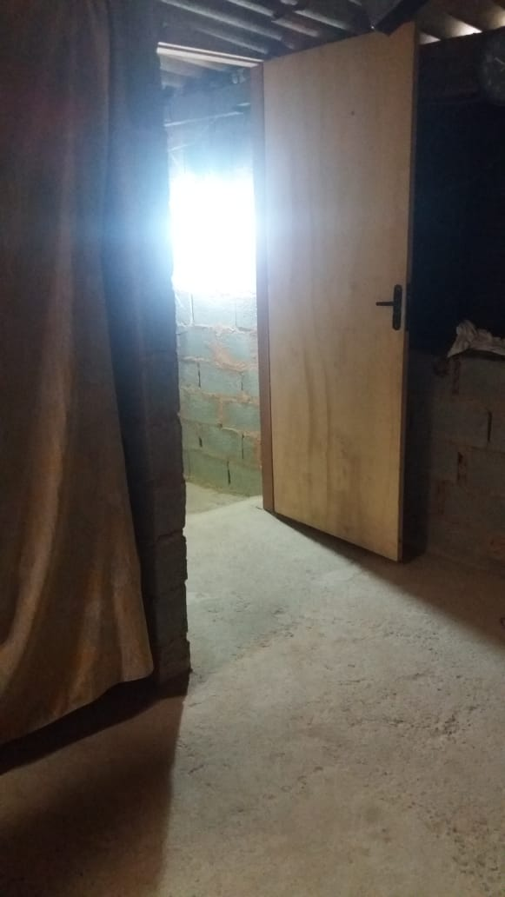
Vorher Nachher
(Zimmer ohne Korredor)
(Zimmer des Ehepaars ohne Fliesen)

Slide 11
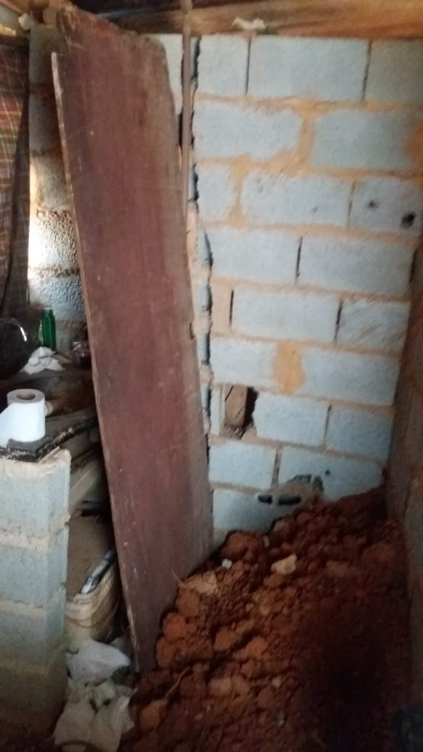
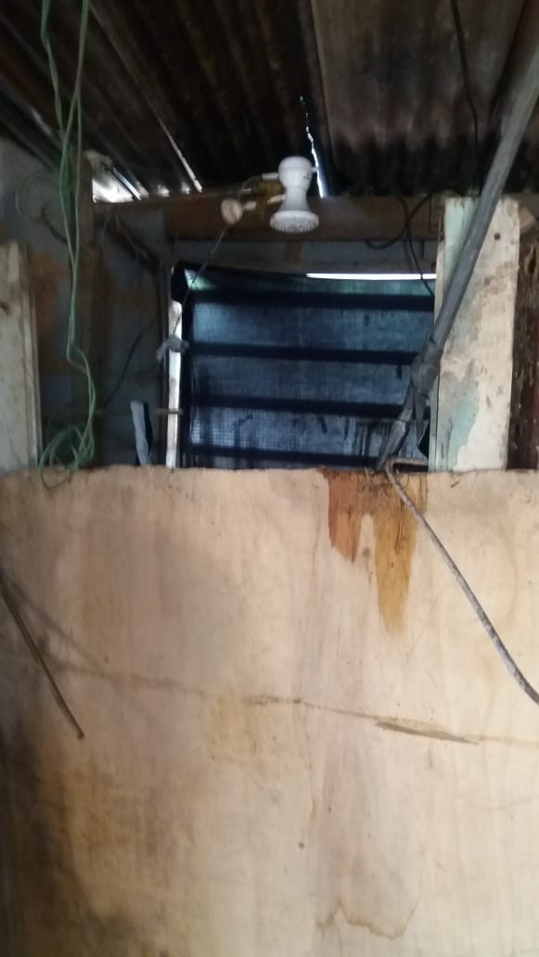
Einige fotos von dem Bad und der Küche vor der Reform

Slide 12
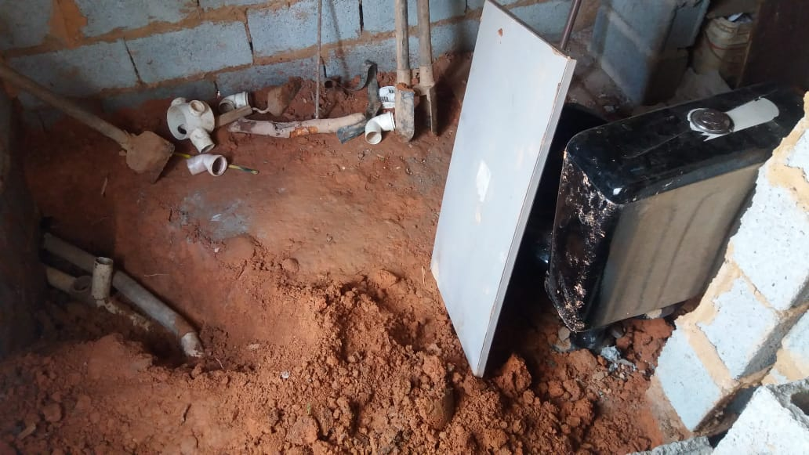
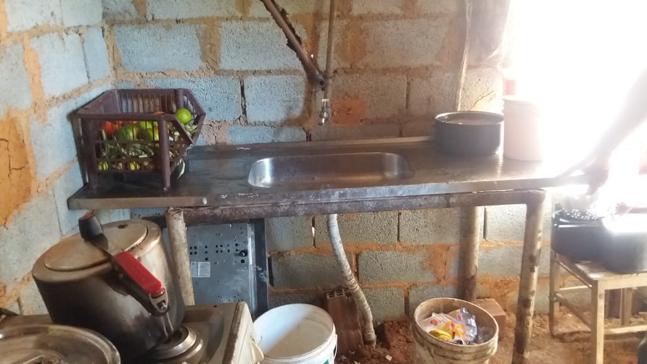
Bad und Küche vorher

Slide 13
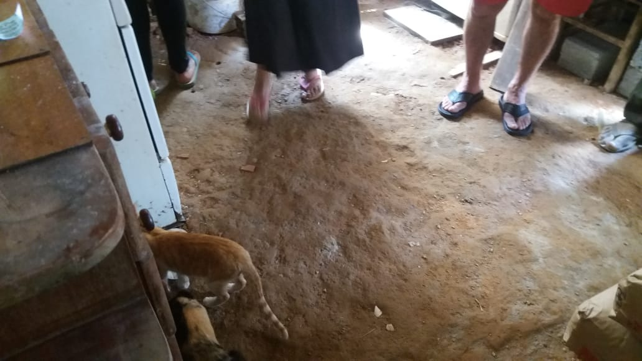
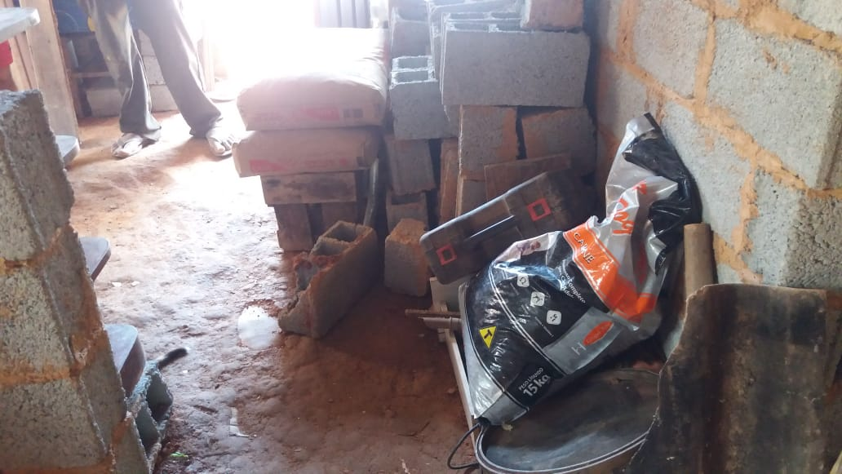
Vorher

Slide 14
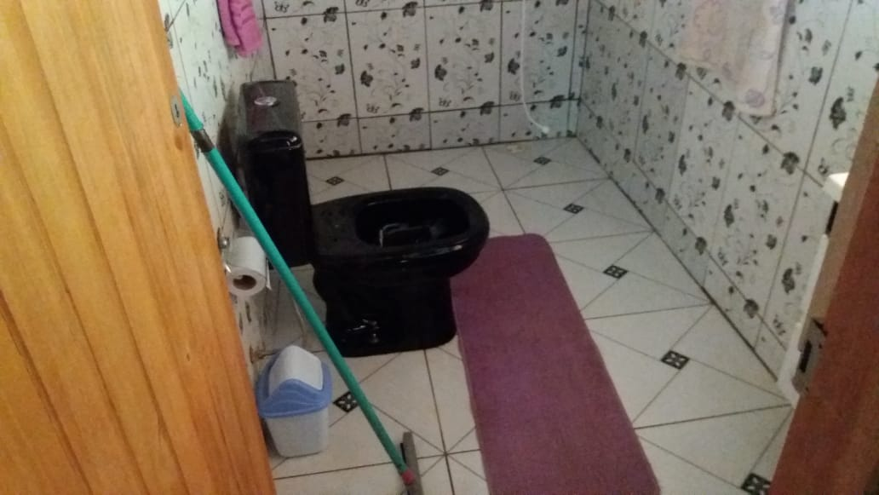
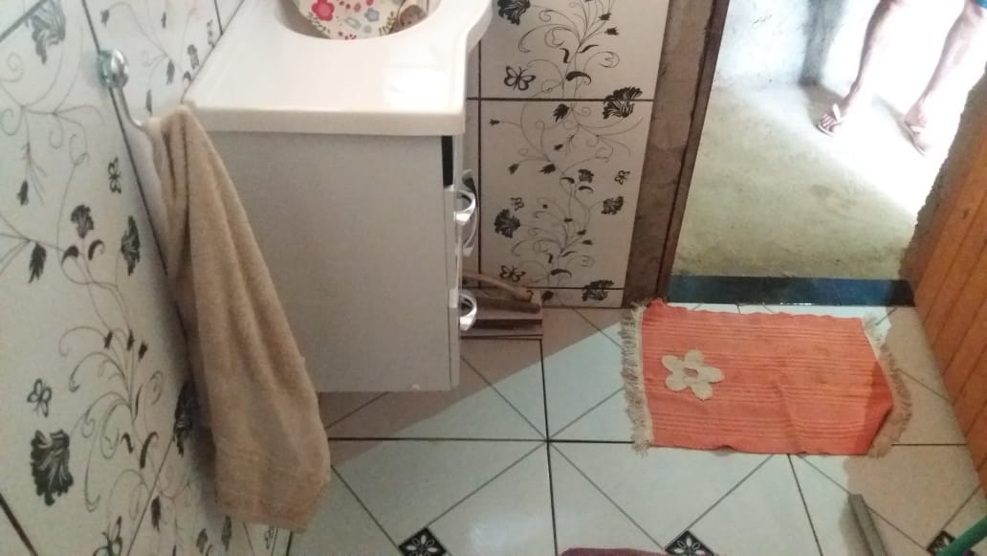
Bad nach der Reform

Slide 15
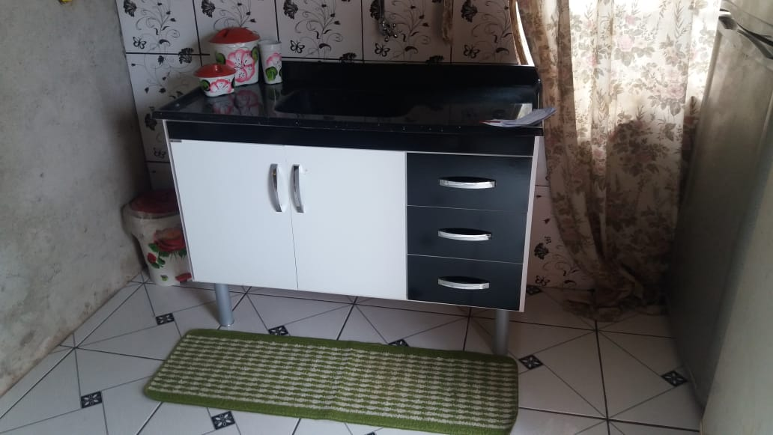
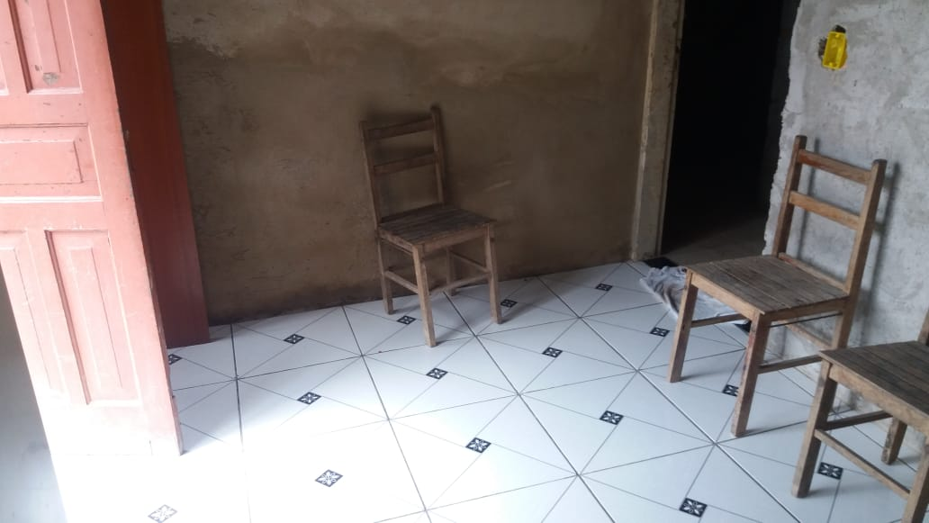
Nacher

Slide 16
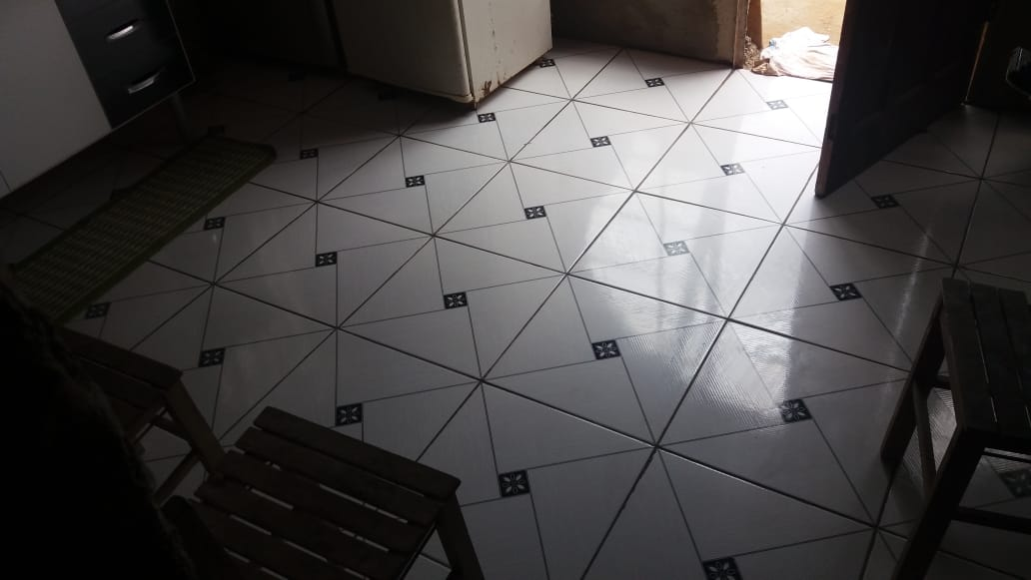
Nacher

